Slide 1
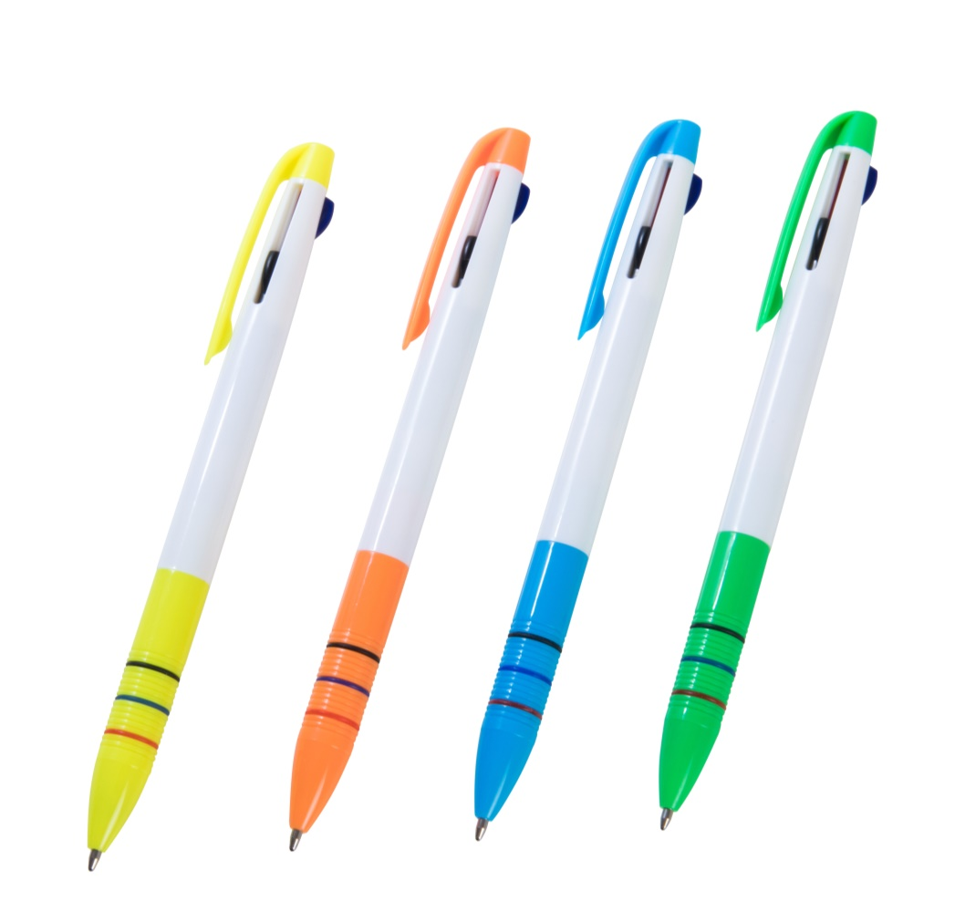
ご提案書
品名：3色ボールペン
品番：SC-1801
上代：￥60
色柄：4色アソート（色指定不可）
商品サイズ：Φ10×145mm
包装：PP袋入り
包装サイズ：20×18×155mm
材質：ABS樹脂
入数：1000
生産国：中国
名入れスペース：5×40mm
使いやすいスリムサイズの3色ボールペン
インク色：黒・赤・青
通常LED
COB
弱点灯
強点灯

